Slide 1
Курсовая работа на тему «Разработка онлайн информационной системы для отельных ресторанов»
Предмет: Веб-системы и технологии
Преподаватель: Халилов М. Э.
Группа: 680.22
Студент: Мамалиева Эмилия

Slide 2
1.Введение
Веб-программирование — это разработка веб-страниц и приложений с использованием HTML, CSS и JavaScript. Оно стало неотъемлемой частью бизнеса, образования и повседневной жизни. Современные технологии позволяют создавать как простые сайты, так и сложные веб-приложения. Для успешной работы разработчику нужно освоить основные клиентские и серверные технологии.

Slide 3
Основные технологии веб-программирования
HTML — язык разметки для создания структуры страниц. Определяет заголовки, списки, изображения и другие элементы.
CSS — отвечает за внешний вид страницы: стили, макеты, адаптивность. Использует Flexbox и Grid для сложных компоновок.
JavaScript — язык программирования для создания интерактивности: обработка кликов, динамическое обновление данных, создание SPA.

Slide 4
Основные этапы разработки веб-приложения
Планирование — определение целей, структуры и функциональности.
Разметка (HTML) — создание базовой структуры сайта.
Стилизация (CSS) — оформление и адаптивный дизайн страниц.
Интерактивность (JavaScript) — добавление динамики и взаимодействия с сервером.
Тестирование и оптимизация — проверка работы сайта и повышение производительности.
Размещение и поддержка — публикация сайта и его регулярное обновление.

Slide 5
2.1. Описание предметной области
Предметная область курсовой работы — создание веб-сайта для отельного ресторана. Ресторан, как часть гостиничного комплекса, важен для комфорта гостей и привлечения клиентов.
Современный сайт помогает информировать посетителей о ресторане, демонстрировать меню и фотогалерею, обеспечивать онлайн-бронирование и удобную навигацию. Разработка включает HTML, CSS и JavaScript для создания адаптивного, красивого и функционального интерфейса, ориентированного на гостей отеля и внешнюю аудиторию.

Slide 6
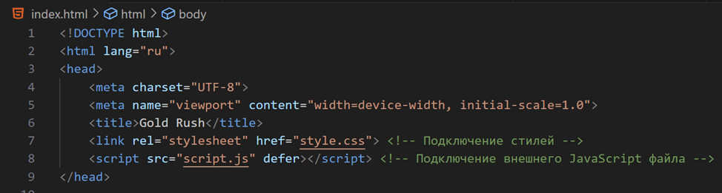
2.2. Основные компоненты HTML-документа
Рис. 2.2.1. Заголовочная часть HTML-документа (head): мета-теги, стили и скрипты

Slide 7
Основные компоненты HTML-документа
1.1. <!DOCTYPE html> — сообщает браузеру, что используется HTML5.
1.2. <html lang="ru"> — начало документа, язык — русский.
1.3. <head> — содержит мета-данные и подключения:
• <meta charset="UTF-8"> — кодировка UTF-8 для корректного отображения текста.
• <meta name="viewport" content="width=device-width, initial-scale=1.0"> — обеспечивает адаптивность на мобильных устройствах.
• <title>Gold Rush</title> — заголовок страницы в браузере.
• <link rel="stylesheet" href="style.css"> — подключение стилей.
• <script src="script.js" defer></script> — подключение скрипта после загрузки HTML.

Slide 8
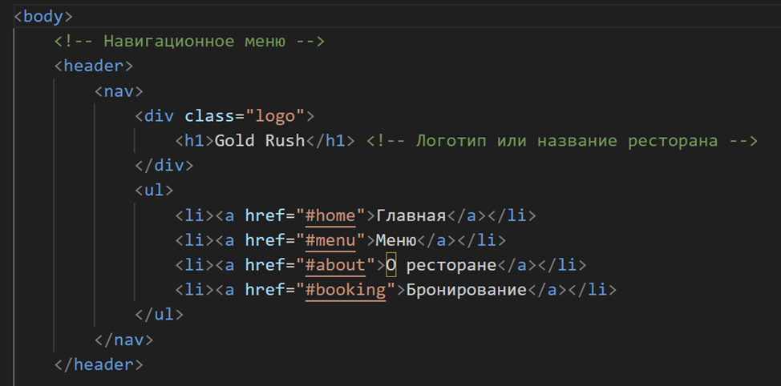
Навигационное меню
<header> — шапка страницы с навигацией.
<nav> — блок для ссылок на основные разделы сайта.
<ul> и <li> — создают список ссылок для удобного перехода между разделами.
Рис. 2.2.2. Навигационное меню в VS Code

Slide 9
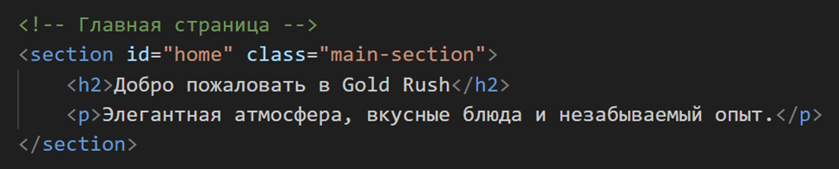
Основной контент сайта
1. Главная страница
Рис. 2.2.3. Главная страница в VS Code
<section id="home"> — выделяет раздел с главной информацией о ресторане и позволяет навигации переходить к нему.

Slide 10
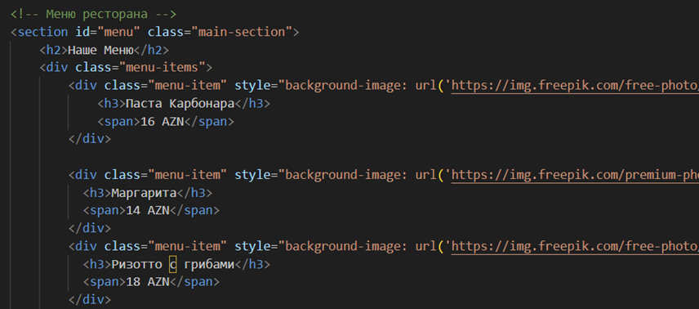
2. Меню ресторана
Рис. 2.2.4. Меню ресторана в VS Code
Раздел меню включает в себя список блюд, оформленных как карточки. Каждая карточка блюда (<div class="menu-item">) содержит название блюда и его стоимость. Также используется inline-стиль для установки фона, чтобы визуально представить каждый элемент меню через изображения.

Slide 11
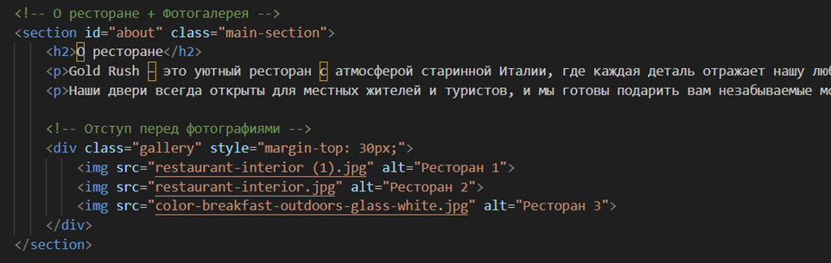
3.О ресторане
Рис. 2.2.5. О ресторане в VS Code
В разделе "О ресторане" представлен текст, который знакомит пользователя с концепцией и атмосферой заведения. Далее идет галерея с изображениями, оформленная через <div class="gallery">. Каждое изображение оформлено с помощью тега <img> с атрибутом alt, который используется для описания изображения.

Slide 12
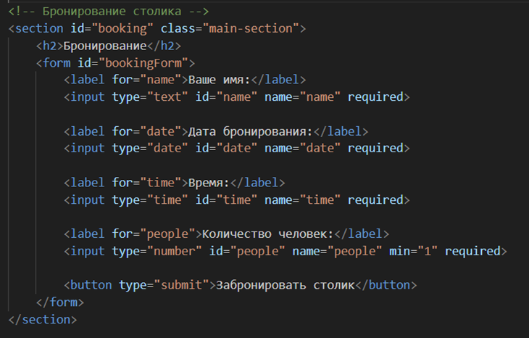
4. Форма бронирования
Раздел с формой бронирования включает поля для ввода имени, даты, времени и количества человек. Использование тега <form> позволяет собирать информацию от пользователя и отправлять её на сервер. Атрибут required на элементах формы указывает на обязательность ввода этих данных.
Рис. 2.2.6. Форма бронирования в VS Code

Slide 13
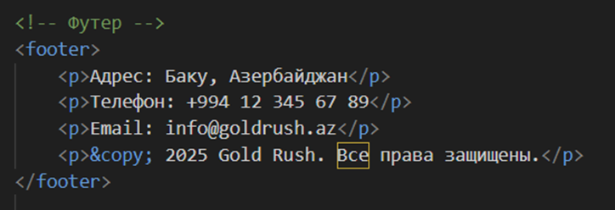
Футер
Рис. 2.2.7. Футер в VS Code
Тег <footer> представляет нижнюю часть страницы, где обычно размещается информация о контактных данных, авторских правах и другие дополнительные сведения. Здесь содержится информация о местоположении ресторана, его телефоне и электронном адресе.

Slide 14
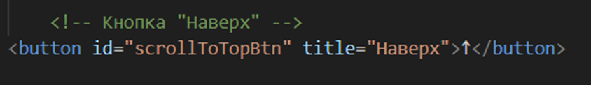
Кнопка "Наверх"
Рис. 2.2.8. Кнопка «Наверх» в VS Code
Этот элемент <button> представляет кнопку для возврата в верхнюю часть страницы. При помощи JavaScript она будет появляться при прокрутке страницы вниз и позволять пользователю быстро вернуться в начало.

Slide 15
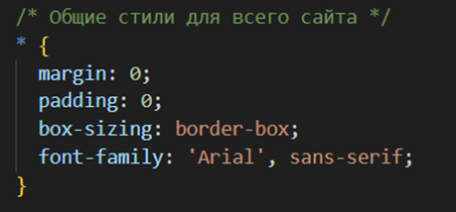
2.3. CSS стили для сайта:
Общие стили для всего сайта
Этот блок задает глобальные стили:
margin: 0 и padding: 0 сбрасывают отступы и внутренние отступы у всех элементов, что помогает контролировать их внешний вид.
box-sizing: border-box изменяет способ расчета ширины и высоты элементов, включая padding и border в общую ширину/высоту.
font-family: 'Arial', sans-serif; задает шрифт для всех элементов, использующих стандартный шрифт Arial, если его нет — будет использоваться любой другой шрифт без засечек.
Рис. 2.3.1. Общие CSS стили для всего сайта

Slide 16
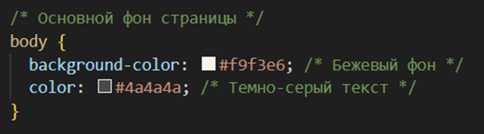
Основной фон страницы
Рис. 2.3.2. Основной фон страницы
Этот стиль определяет фон и текст для всей страницы:
background-color: #f9f3e6 — задает бежевый фон для всей страницы.
color: #4a4a4a — устанавливает темно-серый цвет текста.

Slide 17
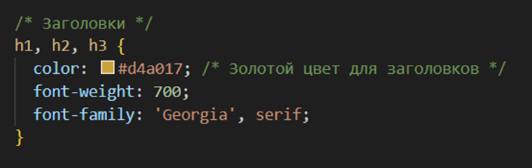
Заголовки
Рис. 2.3.3. CSS стили для заголовков
Здесь стилизуются заголовки:
Все заголовки (h1, h2, h3) будут золотыми (color: #d4a017).
Устанавливается жирный шрифт (font-weight: 700).
Используется шрифт с засечками (font-family: 'Georgia', serif), чтобы создать более элегантный вид заголовков.

Slide 18
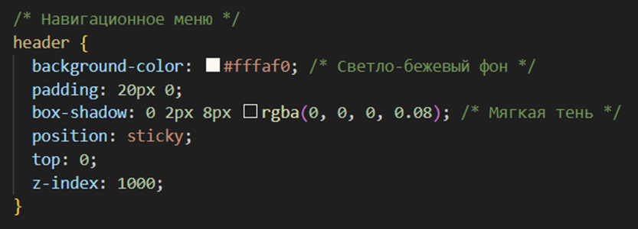
Навигационное меню
Рис. 2.3.4. CSS стили в навигационном меню

Slide 19
Навигационное меню
Здесь стилизуется шапка с навигационным меню:
background-color: #fffaf0 — светло-бежевый фон для шапки.
padding: 20px 0 — отступы сверху и снизу.
box-shadow — добавляет мягкую тень, чтобы выделить шапку.
position: sticky — фиксирует шапку в верхней части экрана при прокрутке страницы.
top: 0 — закрепляет шапку на верхней границе страницы.
z-index: 1000 — обеспечивает, чтобы шапка всегда была поверх других элементов.

Slide 20
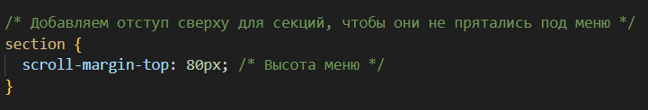
Рис. 2.3.5. Добавление отступа
Добавление отступа сверху для всех секций, чтобы они не прятались под фиксированным меню при переходе по ссылкам в меню.

Slide 21
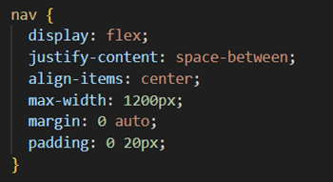
Стили для контейнера навигации:
display: flex — применяет Flexbox для размещения элементов по горизонтали.
justify-content: space-between — распределяет элементы так, чтобы они занимали максимально возможное пространство.
align-items: center — выравнивает элементы по вертикали по центру.
max-width: 1200px — ограничивает ширину контейнера.
margin: 0 auto — центрирует контейнер на странице.
padding: 0 20px — добавляет отступы слева и справа.
Рис. 2.3.6. CSS стили для контейнера навигации

Slide 22
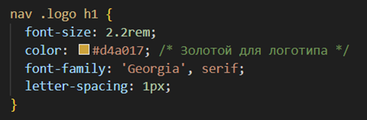
Рис. 2.3.7. CSS стили для логотипа
Стили для логотипа:
Устанавливается размер шрифта, золотой цвет, шрифт с засечками и немного увеличено межбуквенное расстояние (letter-spacing).

Slide 23
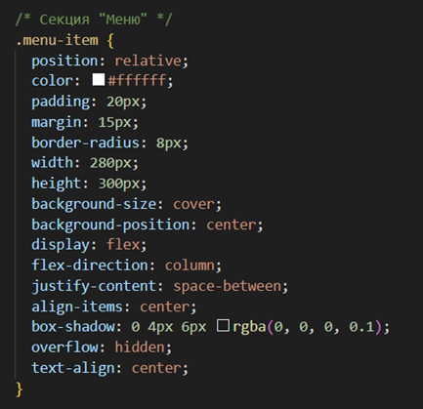
Секция "Меню"
Стили для элементов меню:
position: relative — позволяет добавлять псевдоэлементы и управлять позиционированием.
background-size: cover и background-position: center — заставляют фоновое изображение покрывать элемент и быть центрированным.
display: flex и flex-direction: column — устанавливают вертикальное расположение содержимого.
box-shadow — добавляет тень для элементов меню.
text-align: center — выравнивает текст по центру.
Рис. 2.3.8. CSS стили для секции «Меню»

Slide 24
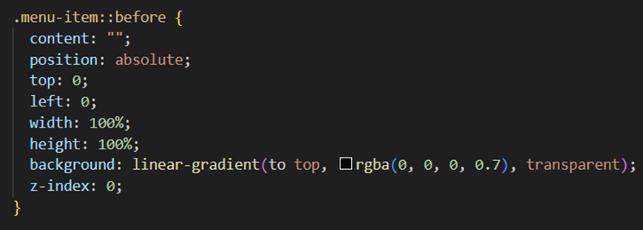
Рис. 2.3.9. Добавление затемнения на фон элементов меню
Этот псевдоэлемент добавляет темное затемнение на фон элементов меню с помощью линейного градиента.

Slide 25
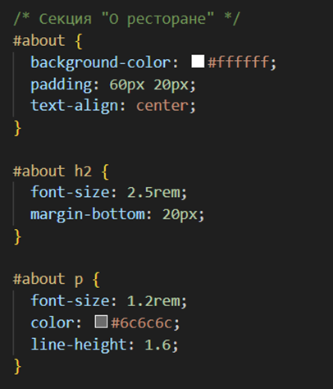
Секция "О ресторане"
Стили для секции "О ресторане":
background-color: #ffffff — белый фон.
padding: 60px 20px — отступы сверху/снизу и по бокам.
text-align: center — выравнивание текста по центру.
Рис. 2.3.10. CSS стили для секции «О ресторане»

Slide 26
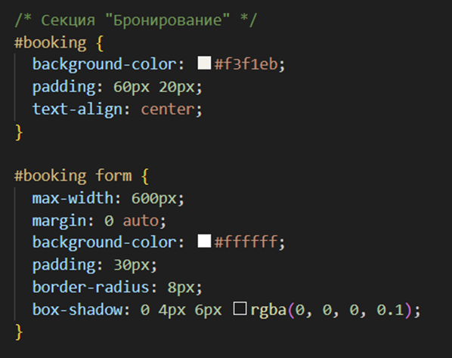
Секция "Бронирование"
Стили для секции бронирования:
background-color: #f3f1eb — светло-бежевый фон.
padding: 60px 20px — отступы.
text-align: center — выравнивание контента по центру.
Стили для формы бронирования:
max-width: 600px — ограничение максимальной ширины формы.
margin: 0 auto — центрирование формы по горизонтали.
background-color: #ffffff — белый фон для формы.
box-shadow — добавляет тень.
Рис. 2.3.11. CSS стили для секции «Бронирование»

Slide 27
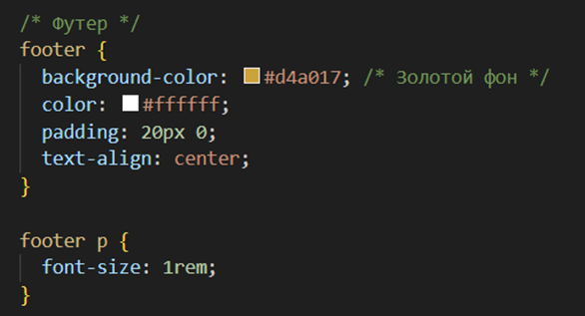
Футер
Стили для футера:
background-color: #d4a017 — золотой фон для футера.
color: #ffffff — белый цвет текста в футере.
text-align: center — выравнивание текста по центру.
Рис. 2.3.12. CSS стили для футера

Slide 28
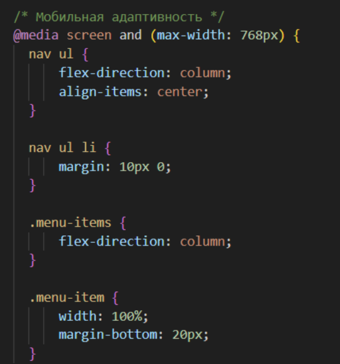
Мобильная адаптивность
Медиа-запрос для адаптивности:
При ширине экрана меньше 768px элементы навигации и меню становятся вертикальными (flex-direction: column), а карточки меню занимают всю ширину экрана.
Рис. 2.3.13. Медиа-запросы

Slide 29
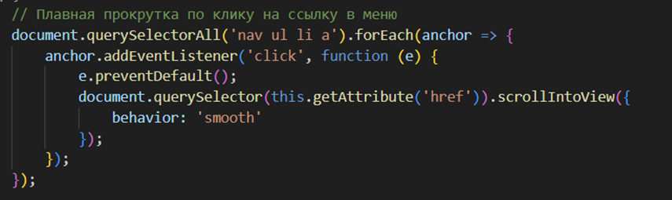
2.4. JavaScript для функционала
Плавная прокрутка по якорным ссылкам в меню
Рис. 2.4.1. Плавная прокрутка
Сначала выбираются все ссылки в навигации (nav ul li a).
Каждой ссылке добавляется слушатель событий.
При клике прокрутка происходит плавно к соответствующему разделу (href), а не мгновенно.

Slide 30
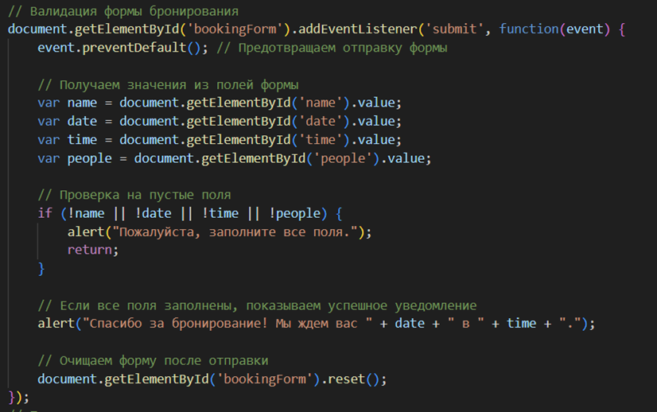
Проверка формы бронирования
Обработчик submit отменяет стандартное поведение отправки.
Проверяет, чтобы все поля были заполнены.
Если да — выводится сообщение об успешной брони.
После этого форма очищается.
Рис. 2.4.2. Проверка формы

Slide 31
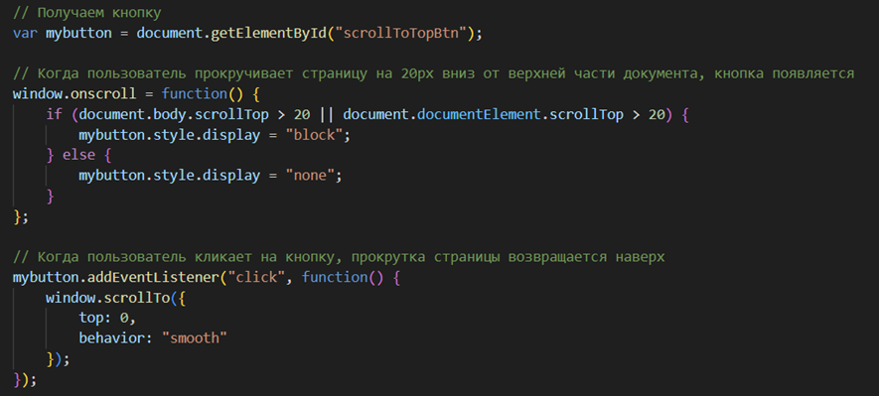
Проверка формы бронирования
Рис. 2.4.3. Определение видимой и скрывающейся части при прокрутке
При прокрутке вниз более чем на 20px — кнопка становится видимой.
При возврате вверх — скрывается.
При нажатии на кнопку — страница плавно прокручивается в начало.

Slide 32
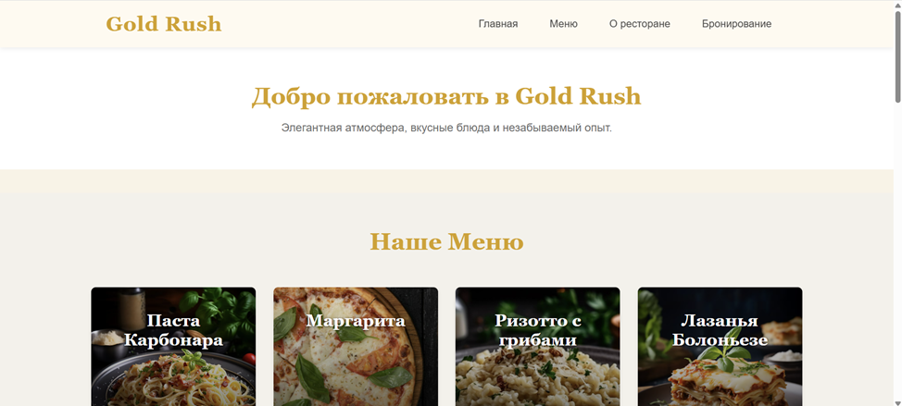
3.РЕЗУЛЬТАТ: Главная страница
Рис. 3.1. Главная страница

Slide 33
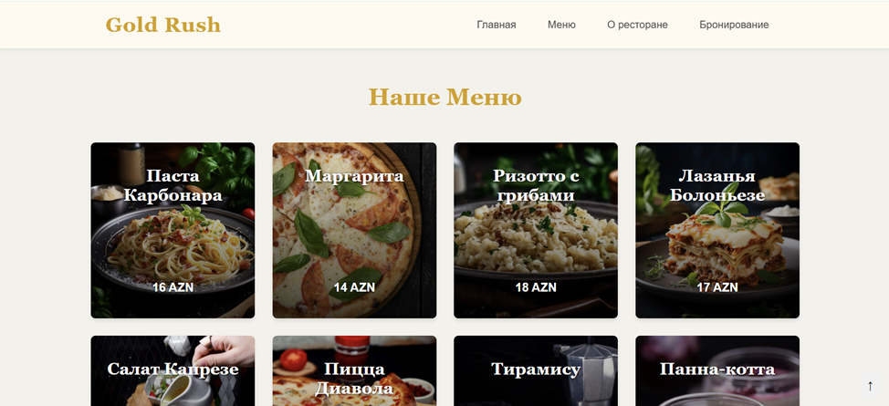
3.РЕЗУЛЬТАТ: Наше Меню
Рис. 3.2. Наше Меню

Slide 34
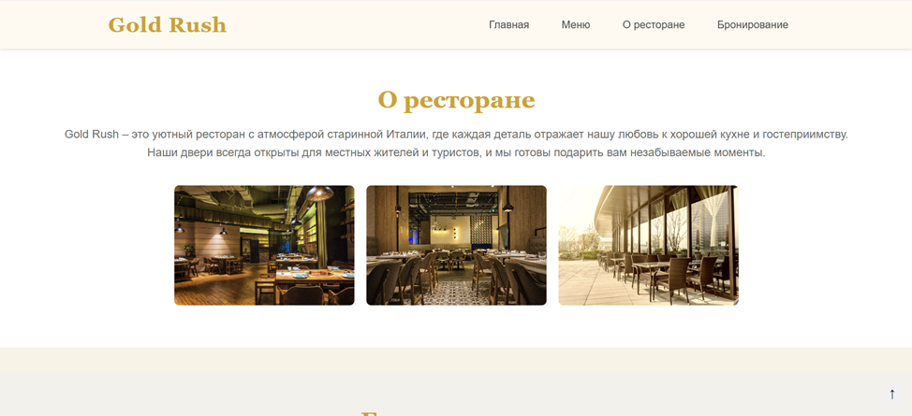
3.РЕЗУЛЬТАТ: О ресторане
Рис. 3.3. О ресторане

Slide 35
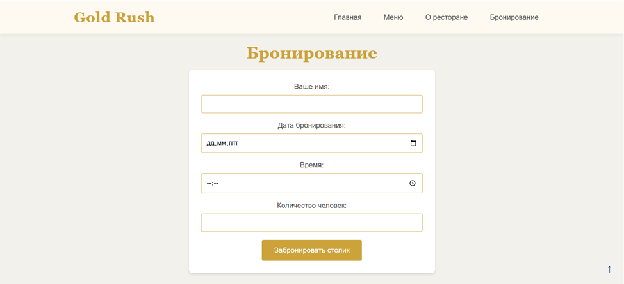
3.РЕЗУЛЬТАТ: Бронирование
Рис. 3.4. Бронирование

Slide 36
3.РЕЗУЛЬТАТ: Футер
Рис. 3.5. Футер
Ссылка на GitHub: https://github.com/emiliyamamaliyeva/hotel-restaurant
Ссылка на сайт: https://emiliyamamaliyeva.github.io/hotel-restaurant/

Slide 37
Спасибо за внимание!

